Slide 1

MailScan
A TAP™ Project

Slide 2
Scopi
Sintesi delle mail in arrivo
Per chi ha poco tempo da dedicare alla burocrazia
Sentiment analysis
Polarity e Subjectivity di ogni messaggio

Slide 3
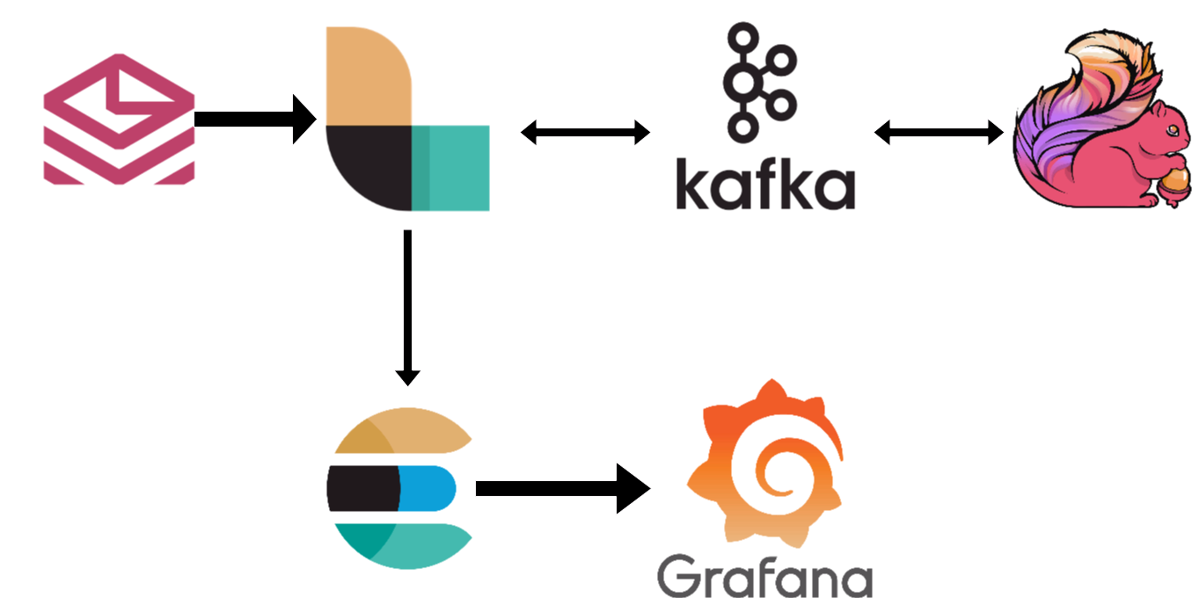
Pipeline utilizzata

Slide 4


Flink
Sembra Spark ma non è!

Slide 5

Flink
Ho usato PyFlink, eseguito in modalità mini-cluster*
Il modello è stato gentilmente prestato dal Signor Spacy
Notes:
*Che non da accesso alla web-ui di Flink :/

Slide 6


Grafana
I can’t believe it’s not Kibana!

Slide 7
Possibili aggiunte
Abstractive Summarization
Per il progetto è stata utilizzata l’ Extractive Summarization
Display di un node-graph che permetta di visualizzare facilmente la comunicazione tra utenti
Urgency detection e Fraud detection

Slide 8


Grazie per l’attenzione!
Spero di essere stato sintetico!

